Slide 1
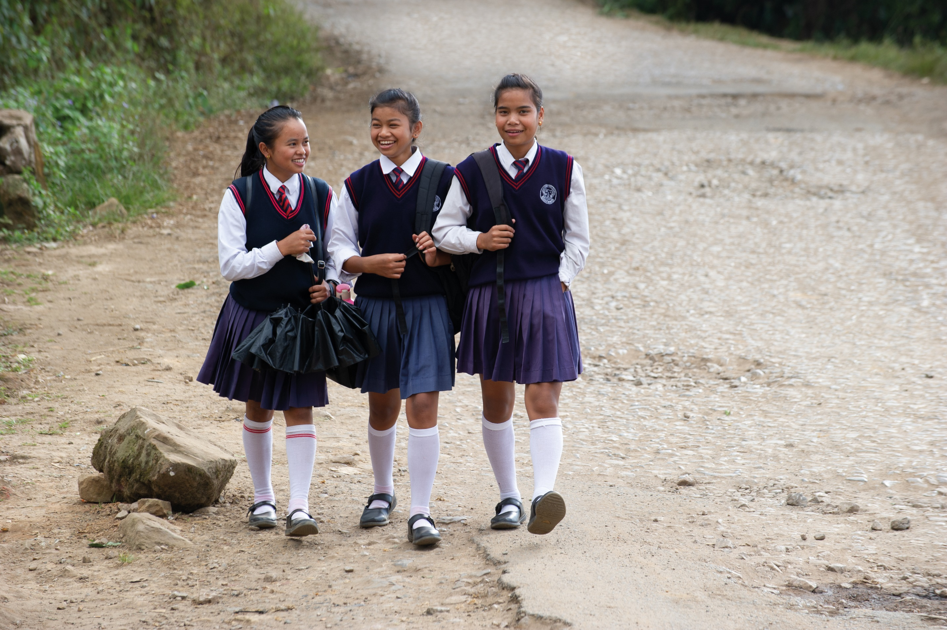

Kindern Chancen schaffen
Bildung schenkt Zukunft
© Childaid 2019

